Slide 1
Консультация для воспитателей «Роль воспитателя на музыкальных занятиях»
Запрягалова Г.А.
Музыкальный руководитель МБДОУ № 68 «Лукоморье»
Notes:
Основная форма образовательной работы с детьми по музыкальному воспитанию – это музыкальные занятия, в ходе которых осуществляется систематическое целенаправленное и всестороннее воспитание детей и формирование музыкальных способностей каждого ребенка. На музыкальных занятиях дети знакомятся с музыкальными произведениями, приобретая первоначальные навыки культуры слушания; овладевают умениями и навыками в пении, в ритмических движениях, а также навыками игры на ДМИ.

Slide 2
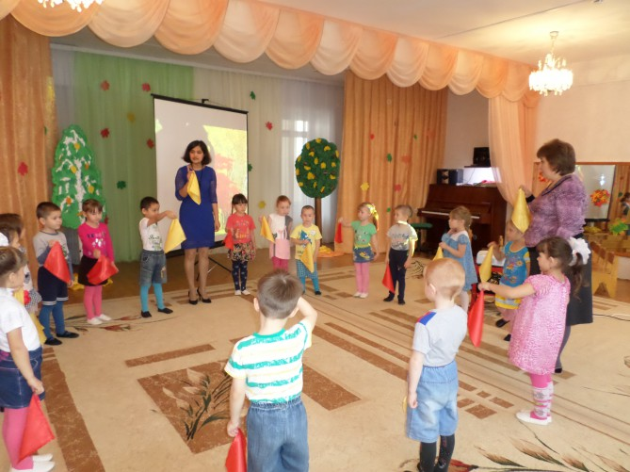
Работа музыкального руководителя и воспитателя сложна, разнообразна и должна проводиться в полном обоюдном понимании и контакте
Notes:
Воспитатель осуществляет в основном всю педагогическую работу в детском саду. Он не может оставаться в стороне и от музыкально - педагогического процесса. Если воспитатель сам не проявляет интереса к музыкальному воспитанию, то он не сможет вызвать интереса и у детей.
Проведение музыкальных занятий не является монополией музыкального руководителя, составляет часть педагогической работы, которую ведет воспитатель.
Музыкальный руководитель привлекает воспитателей к участию в проведении занятий.
Работа музыкального руководителя и воспитателя сложна, разнообразна и должна проводиться в полном обоюдном понимании и контакте.

Slide 3
Что требуется от воспитателя?
Обратить внимание на внешний ребенка (дети должны быть опрятными и в удобной обуви?
Эмоционально подготовить к встрече с музыкой, собрать их внимание, настроить на учебный процесс
На самом музыкальном занятии воспитатель принимает активное участие, а не является наблюдателем со стороны
Notes:
Что требуется от воспитателя? Приглашая детей на музыкальные занятия, обратить внимание на их внешний вид, чтобы дети были подтянутыми и опрятными, в удобной обуви. Также необходимо эмоционально подготовить детей к встрече с музыкой, организовать детей, собрать их внимание, настроить на учебный процесс.

Slide 4
Чтобы воспитатель ориентировался в целях и задачах, поставленных на музыкальном занятии, музыкальный руководитель заранее, во время тихого часа, проводит практические занятия с воспитателями, где знакомит их с планом, с материалом, который дается детям: новая песня, новая пляска, музыкальная игра, упражнение, движение Обращает внимание на те умения и навыки, которыми должен овладеть каждый ребенок, обучает воспитателей, совершенствуя их навыки в области пения и движения

Slide 5
Младшая группа
Для усвоения материала в группах используются
МУЗЫКАЛЬНЫЕ УГОЛКИ
В младшей группе в приобщении детей к пению учим детей петь естественным голосом, но также основным приемом является показ педагогом исполнения песни. Дети поют вместе с воспитателем, который своим голосом не заглушает детского пения: сначала с музыкальным сопровождением, затем без него. На последующем этапе разучивания педагог проигрывает вступление, а дети вместе с воспитателем исполняют песню под музыку. Такое разучивание способствует быстрому усвоению произведения, подводит ребенка к выразительному пению. Педагоги (музыкальный руководитель, воспитатель) должны хорошо артикулировать, выразительно пропевать долгие звуки, правильно брать дыхание между фразами. Музыкальный уголок создается для углубления приобретенных знаний и творческого музицирования
Notes:
Очень важно, чтобы дети почувствовали активное сопереживание с ними взрослых от встречи с песней, с музыкой. Сопереживание – это путь к сердцу ребенка, к его сокровенным чувствам. Дети не терпят искусственности. Самый лучший воспитатель для ребенка тот, кто духовно общается с ним. Поэтому воспитателю нужно, чтобы каждый малыш постоянно видел, чувствовал его отношение к музыке, его симпатию к музыкальным образам. Таким образом расширяются пути воздействия на ребенка.
В формировании певческих проявлений у ребенка главным является подражание пению взрослого. Педагог поет спокойным негромким голосом. Теплота, задушевность голоса вызывает у малышей эмоциональных отклик. Подражая педагогу, дети начинают подпевать сами.
В обучении музыкально - ритмическим движениям используются совместные действия воспитателя и ребенка. Воспитатель участвует во всех видах движения, активизируя тем самым малышей. Короткими замечаниями одобряет действия малышей, помогает тем детям, у кого что-то не получается. Взрослый показывает, дети помогают. При использовании игрового приема воспитатель берет на себя основную роль, действует игрушкой, привлекая внимание детей. В работе с детьми младшего возраста педагогу нужно проявлять особую доброту, терпение, доброжелательность, поскольку ребенок медленно усваивает задание. Важно, чтобы музыкальное занятие проходило весело и непринужденно.Для успешншного музыкального развития должен быть уголок каждой группе должна быть

Slide 6
Средняя группа
Дети самостоятельно могут следовать указаниям педагога, определяют характер музыки, умеют отвечать на вопросы.
Очень важно воспитывать умение дослушивать музыку до конца, не прерывая ее исполнение вопросами. По-прежнему очень важен образец правильного звучания и выразительного исполнения песни.
При разучивании песен воспитатель поет вместе с детьми, поэтому должен стараться чисто интонировать, выразительно исполнять.
В играх с пением дети должны самостоятельно придумывать выразительные движения, по-своему, по-новому передавая характерные черты персонажам.
Игры с пением и хороводом следует проводить после того, как песня будет хорошо освоена детьми, поскольку в сочетании с движениями качество пения заметно снижается.
В музыкальном уголке музыкальные игрушки, иллюстрации по знакомым песням, музыкальные и шумовые инструменты, дидактические игры, атрибуты к танцам

Slide 7
Старшая группа
Роль воспитателя немного иная. Воспитатель помогает в разучивании песен и вместе с музыкальным руководителем оценивает исполнение уже выученного произведения.
В работе над разучиванием музыкально-ритмических движений, игр, воспитатель действует по мере необходимости, показывая какое-либо движения, напоминая то или иное построение, или давая детям словесные указания в пляске, игре.
В ходе занятия воспитатель отмечает для себя, с кем из детей нужно поработать в свободное время индивидуально.
В музыкальном уголке музыкальные игрушки, иллюстрации по знакомым песням, музыкальные и шумовые инструменты, дидактические игры, атрибуты к танцам
Notes:
Старшая, подготовительная группы. Роль воспитателя немного иная. Воспитатель помогает в разучивании песен и вместе с музыкальным руководителем оценивает исполнение уже выученного произведения. В работе над разучиванием музыкально-ритмических движений, игр, воспитатель действует по мере необходимости, показывая какое-либо движения, напоминая то или иное построение, или давая детям словесные указания в пляске, игре. В ходе занятия воспитатель отмечает для себя, с кем из детей нужно поработать в свободное время индивидуально.
Таким образом, если профессионально подготовленный, внимательный, заинтересованный воспитатель не просто присутствует на занятии, а вкладывает всего себя, свою душу, он непременно добьется хороших результатов.

Slide 8
Подготовительная группа
Воспитатель иногда помогает в разучивании песен и вместе с музыкальным руководителем оценивает исполнение уже выученного произведения
В работе над разучиванием музыкально-ритмических движений, игр, воспитатель действует по мере необходимости, показывая какое-либо движения, напоминая то или иное построение, или давая детям словесные указания в пляске, игре
В ходе занятия воспитатель отмечает для себя, с кем из детей нужно поработать в свободное время индивидуально.
В музыкальный уголок добавились портреты композиторов, дидактические игры, металлофоны, ксилофоны, различные шумовые инструменты ….

Slide 9
Требования для воспитателей
При разучивании новой песни воспитатель переписывает слова;
Портреты композиторов помещаются в группе;
Разучивается дидактическая игра – изготовить для группового уголка;
По мере знакомства с новым инструментом, он вносится в музыкальный уголок.

Slide 10
Роль воспитателя в музыкальном развитии заключается в том, чтобы музыка и песня активно вошли в жизнь детей, звучали не только на праздниках и развлечениях, но и в самостоятельной музыкальной деятельности, быту, при проведении режимных моментов, на других занятиях.
Совместная работа воспитателя и музыкального руководителя создает благоприятные условия для воспитания гармонически развитой личности
Notes:
Роль воспитателя в музыкальном развитии заключается в том, чтобы музыка и песня активно вошли в жизнь детей, звучали не только на праздниках и развлечениях, но и в самостоятельной музыкальной деятельности, быту, при проведении режимных моментов, на других занятиях. Совместная работа воспитателя и музыкального руководителя создает благоприятные условия для воспитания гармонически развитой личности.

Slide 11
Спасибо за внимание
Notes:
Спасибо за внимание

